Slide 1
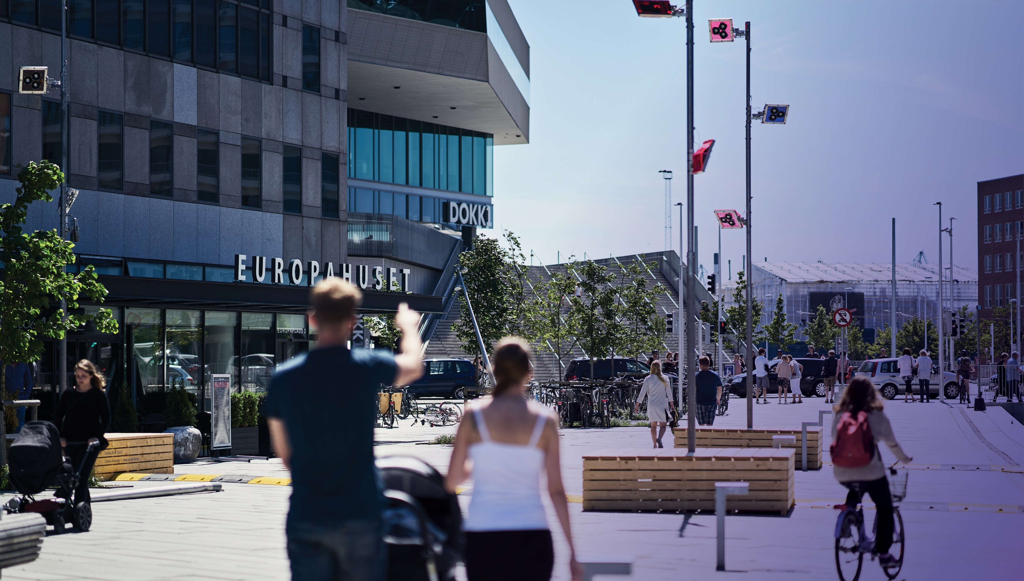

STRATEGI 2022-23

Slide 2
INDLEDNING
Aarhus Kommune ønsker med Smart Aarhus at bidrage til at styrke ledelsen af den digitale transformation. Det gør vi ved kommunikere og koordinere på tværs af afdelinger i Aarhus Kommune – og på tværs af offentlig og privat. Vi gør det med udgangspunkt i de syv vilde problemer i Aarhus Kommune med et fokus på den digitale dimension af problemerne. Vi arbejder med udgangspunkt i præmissen om, at anvendelse af digital teknologi inden for alt fra teknik og drift, velfærdsservices og borgerkontakt kan højne kvaliteten og gøre processer mere effektive og mere demokratiske. Vi tror på, at flere og bedre data fra byen og borgerne kan føre til højere kvalitet, understøtte en bedre drift og medvirke til mere transparent beslutningstagning.
Smart Aarhus har fokus på at kommunikere og koordinere på tværs af organisationen og på tværs af kommune og omgivende bysamfund. Udover kommunikation og koordinering arbejder Smart Aarhus med årlige handlingsplaner, der indeholder større projekter af en tværgående karakter, og som involverer en række forskellige parter.
Smart Aarhus understøtter Aarhus-Kompassets vision om at definere udfordringerne og rammerne for det gode liv sammen med borgere, virksomheder og fagpersoner. I Smart Aarhus gør vi det blandt andet gennem vores projekter, hvis organisering som udgangspunkt både involverer det offentlige, erhvervslivet, videninstitutioner og civilsamfundet.
Smart Aarhus understøtter kerneforretningen og bevægelsen henimod en mere sammenhængende kommune, som sætter borgeren i centrum for den offentlige velfærd. Samtidigt skal Smart Aarhus gennem samarbejde med iværksættere og virksomheder bidrage til at understøtte et marked for digitale løsninger i Danmark og internationalt. Nationale samarbejder, internationale samarbejder i regi af det nordiske Smart City Netværk, samt europæiske projekter er en integreret del af arbejdet.

Slide 3

EN SMART BY
DEFINERER VI
SOM
En by hvor borgere, myndigheder, virksomheder og videninstitutioner samarbejder om at drive og udvikle byen
En by hvor ressourcer udnyttes bedre
og mere bæredygtigt
En by, hvor digitalisering er et middel til at opnå målet om at skabe en god by for alle

Slide 4

VISION FOR SMART AARHUS
Smart Aarhus fremmer, at vi sammen med borgere og virksomheder skaber det gode liv i en hastigt voksende by.
Smart Aarhus arbejder for ET teknologisk bidrag til, at Aarhus Kommune udvikler bæredygtige løsninger på miljømæssige, økonomiske og sociale udfordringer til gavn for borgere og virksomheder.
Smart Aarhus bidrager til at skabe de bedst mulige rammer for udviklingen af et marked for Digitale løsninger i Aarhus, Danmark og i verden.

Slide 5
SMART AARHUS KOBLER TIL
Aarhuskompasset og dets visioner om et Aarhus for alle, som skabes for og med borgeren med udgangspunkt i datadreven videntilegnelse.
Aarhus Kommunes erhvervsplan Partnerskaber for bæredygtig vækst med sit fokus på Aarhus som udviklings-, test- og demonstrationspartner.
Aarhus Kommunes klimastrategi og klimahandlingsplan På vej mod et Fossilfrit samfund, hvis ambitiøse mål understøttes af Smart Aarhus’ fokus på løsning af forretningsmæssige udfordringer på klimaområdet.
De nationale digitaliseringsstrategier, der sætter retning for den digitale udvikling både i den offentlige og private sektor, samt i kommunerne.
Aarhus Kommunes Kanalstrategi, der blandt andet søger at effektivisere arbejdsgange og frigøre ressourcer gennem brug af ny teknologi.
Fælles om nye løsninger, der rummer en række tværgående digitaliseringsindsatser i Aarhus Kommune med effektivisering som udgangspunkt.
Fælles om Aarhus og Innovationsmotoren

Slide 6
ET DIGITALT BLIK PÅ DE SYV VILDE PROBLEMER
Smart Aarhus har i de seneste år arbejdet udfordringsdrevet og har haft fokus på Aarhus Kommunes mest forretningskritiske udfordringer. Sidenhen har direktørgruppen formuleret syv vilde problemer, som, ligesom de forretningskritiske udfordringer, heller ikke har én løsning, men som kræver bredt og tværgående samarbejde.
Smart Aarhus har i samarbejde med Smart Aarhus-koordineringsudvalget formuleret en digital dimension til de syv vilde udfordringer som strategisk udgangspunkt for Aarhus Kommunes digitaliseringsindsats.
Arbejdet med de vilde problemer er allerede i gang, hvorfor vi bidrager til koordination med eksisterende handleplaner og faglige strategier. Arbejdet i regi af Smart Aarhus skal skabe mere fokus på teknologiens rolle og dennes evne til at effektivisere og løfte kvalitet i projekterne/løsningerne.

Slide 7







DE VILDE PROBLEMER I AARHUS KOMMUNE
REKRUTTERING OG KOMPETENCER
BLANDEDE BYDELE OG INTEGRATION
KLIMA OG BÆREDYGTIGHED
SUNDHED I ALT
BÆREDYGTIG VÆKST
DEN DEMOKRATISKE SAMTALE
UNGES MENTALE HELBRED

Slide 8
REKRUTTERING OG KOMPETENCER
Demografien ændrer sig. En stadigt større andel af borgerne i Aarhus er enten børn eller ældre over 80 år. Det giver en stor udfordring de kommende år, hvor vi vil mangle hænder til den voksende kommunale velfærdsopgave.
Med digitalisering kan vi understøtte opgaveløsningen, så vi potentielt behøver færre ansatte. Vi ønsker at fjerne de mest automatiseringsparate opgaver, og vi tror på, at en del af løsningen på rekrutteringsudfordringen kan ligge i udvikling af velfærdsteknologi, inden for drift på teknik og miljøområdet, ift. automatisering af administrative dele af sagsbehandlingen etc. – og med særligt fokus på etisk, ansvarlig og transparent brug af data, når det gælder borgernære funktioner.
Vi skal også turde kigge ud i fremtiden og diskutere, hvordan vi med digital understøttelse kan give adgang til flere ressourcer på fx undervisningsområdet.
Ligesom vi vil mangle hænder på velfærdsområder, vil vi i lige så høj grad mangle medarbejdere med kompetencer inden for det digitale felt – såvel i kommunen som i den private sektor – både nu og i fremtiden, viser prognoser. Denne udvikling skal i samarbejde med bysamfundet og nationale parter vendes.

Slide 9
KLIMA OG BÆREDYGTIGHED
Klimakrisen er global, men skal løses lokalt, og derfor er Aarhus en del af løsningen – både som arbejdsplads og samfund. Vi skal på rekordtid ændre den måde, vi lever på, og den måde vi driver virksomheder og kommune på.
Vi skal skabe en verden uden fossile brændsler, og det kræver en massiv omstilling af samfundet, der forudsætter digitalisering og integration af data i en hidtil uset skala. Digital integration af alle sektorer er en forudsætning for udviklingen af et intelligent energiøkosystem, hvor udveksling og optimering af energi fra alle sektorer fra transport til bygninger udnyttes.
Samfundet skal understøtte klimavenlig adfærd hos den enkelte borger og virksomhed, og her spiller digitale teknologier også en væsentlig rolle – både i forgrunden som nudgende, interaktive platforme og i baggrunden som intelligente, optimerende systemer.

Slide 10
BÆREDYGTIG VÆKST
Aarhus Kommune vokser, og der skal findes nye måder at håndtere væksten på, så den kan gå hånd i hånd med bykvalitet, klima, velfærd og sikring af fremtidens arbejdskraft mv.
Vi skal sammen med borgere og virksomheder definere hvad bykvalitet er, og vi skal gennem dialog finde ud af, hvordan den bedst kan skabes, mens byen vokser. Digitale redskaber til inddragelse har vist sig at skabe en større diversitet i deltagelse. Med digitale teknologier og bedre anvendelse af data kan vi fx bidrage til at visualisere byudvikling, så det bliver mere konkret og dermed også nemmere for borgere at indgå i dialogen.
Klassiske smart city-løsninger som intelligente trafiksystemer og sensorer til måling af luftkvalitet, støj, trafik mv. bidrager også til stadighed til øget bykvalitet.
En voksende by har brug for erhvervsmæssig vækst, der kan finansiere velfærden og den grønne omstilling. Derfor er tiltrækning og fastholdelse af arbejdskraft også en helt afgørende del af det at skabe en bæredygtig vækst.

Slide 11
SUNDHED I ALT
Vi bliver stadigt flere ældre; antallet af kronikere vokser, og uligheden i sundhed er stor. Der sker store strukturelle forandringer, og der er en bevægelse i retning af, at flere af sundhedsvæsenets opgaver rykker ud i kommunerne. Det lægger et ekstremt pres på udgifterne til den kommunale sundhedsindsats, og det vil potentielt kunne udsulte de andre velfærdsområder.
Derfor skal vi tænke sundhed og forebyggelse ind i alle kommunens velfærdsområder. Fra daginstitutioner, over skoler og arbejdspladser til indretning af vores byrum.
Vi skal støtte flest muligt borgere i at være selvhjulpne og give dem friheden til at klare sig selv i det omfang, de kan, ligesom vi også skal arbejde med at klæde de pårørende på. Det kræver, at borgerne er parate til øget selvmonitorering, virtuel træning, onlinerådgivning og vejledning samt en langt bedre anvendelse af data til såvel forebyggelse som i behandling og service.​ For at kunne lykkes med det har vi bl.a. behov for at dele data mellem regioner, kommuner og borgerne selv, så sidstnævnte kan understøttes bedst muligt i egen sundhed.

Slide 12
DEN DEMOKRATISKE SAMTALE
Aarhus Kommune ønsker at blive bedre til den demokratiske samtale. Alle dele af organisationen oplever eksempler på, at borgerne ikke føler sig hørt, eller de oplever mistillid. Det betyder, at vi skal tænke inddragelse, forventningsafstemning og dialog på nye måder.
Med Aarhuskompasset sætter vi styrket fokus på værdi for og med borgere og virksomheder, også med ambitionen om en styrket demokratisk dialog og øget tilgængelighed. Den teknologiske udvikling giver nye muligheder for at mødes digitalt, udvikle nye og bedre services og nye former for data og dermed bedre indsigt i borgernes behov og ønsker.
Vi skal være opmærksomme på teknologiens indflydelse på vores by, borgere og virksomheder – og på demokratiet. Den giver flere steder nye spillerum og -regler, og der skal vi være på forkant. Ikke mindst når det gælder god tone, etik og tillidsopbygning til kommunen og nye digitale services.

Slide 13
BLANDEDE BYDELE OG INTEGRATION
Aarhus skal være en god by for alle – en by med brug for alle. Alle aarhusianere skal have mulighed for at bo i en bydel med trygge rammer for det gode liv. Med sammenhæng, stærke fællesskaber og social balance. Alligevel er der dele af byen, som skiller sig markant ud fra det øvrige Aarhus – fx i forhold til borgernes sundhed, uddannelse og beskæftigelse.
Digital teknologi kan bruges som et middel blandt mange til at inkludere flere i fællesskabet. Både i form af løsninger, der kan hjælpe med øget tilgængelighed ift. sprog/tolkning, og som et egent sprog på tværs af forskellige kulturer og sproglige barrierer. Eksempelvis kan digitale platforme som gaming, virtuelle verdener og kodning generelt være grundlag for nye fællesskaber.
Efteruddannelse eller uddannelse i fx basale digitale kompetencer af borgere på kanten af arbejdsmarkedet rummer et stort potentiale for bedre integration og for at skabe flere medarbejdere til arbejdsmarkedet.
Notes:
MBU: lokaleudnyttelse. Energioptimering på ejendomme, og indeklimaets betydning for læring. Indeklima og præstation hænger proportionalt sammen.
Tale det igennem med Søren...
Klimavisionen for Aarhus Kommune tager afsæt i CO2-neutralitetsmålet og lyder:
”Aarhus går forrest i klimaindsatsen for at udvikle en bæredygtig kommune med initiativer, som påvirker bygninger og fysiske strukturer samt borgernes adfærd. Aarhus Kommune vil feje for egen dør, gennemføre demonstrationsprojekter og påvirke den nationale lovgivning”. Aarhus vil være en af Danmarks førende klimabyer. Aarhus skal give borgerne lyst og motivation til at energieffektivisere.
For at nå kommunens klimavision, må alle magistrater bidrage. Eksempelvis kan nævnes, at vores energisystemer i langt højere grad skal integreres og gøres mere bæredygtige. Vi skal anvendes kommunens bygninger mere effektivt samt optimere driften og vedligeholdelsen.

Slide 14
UNGES MENTALE HELBRED
Mistrivsel blandt unge er steget markant gennem de seneste år, og mere end i resten af befolkningen. Det er en udvikling, der har konsekvenser for de unges livskvalitet, og som kan medføre både fysisk og psykisk sygdom, hvis der ikke gribes ind. Læg dertil at de sårbare unge også har sværere ved at tage en uddannelse, hvilket går ud over deres tilknytning til arbejdsmarkedet.
Vi ved fra nyere forskning, at mistrivsel for nogle unge bl.a. kan komme til udtryk ved en form for isolation i den digitale verden, bl.a. i gaming. Det betyder ikke, at computerspil eller sociale medier nødvendigvis er problemet, men ofte et symptom på et problem. Så når børn og unge “forsvinder” ned i de digitale arenaer, er det et udtryk for et fravalg af alle de andre: Skolen, fritidsklubben, fodboldholdet, sodavandsdiskoteket og så videre.
Når vi skal hjælpe sårbare unge, skal vi i dialog med dem. Og det gør vi bedst dér, hvor de unge er: på digitale og sociale platforme, i spil og i byrummet. De skal have hjælp til understøttelse af deres selvtillid, selvværd og mod til at indgå i forskellige arenaer og fællesskaber.
Det er vigtigt at skabe mange forskellige mødesteder for de unge både online og offline, hvor dagsordenen ikke nødvendigvis er trivsel. Det er bl.a. lykkedes indenfor kunst og kultur eller i projekter med fokus på demokrati.

Slide 15
FORSLAG TIL ORGANISERING
5 PROJEKTER MED SELVSTÆNDIG ORGANISERING
Direktørgruppen
Styregruppe
Godkender strategi og handlingsplaner årligt
Cyber- og informationssikkerhedskonsortium
Digitaliseringsstyregruppen
Repræsentanter fra DSG deltager i styringen af relevante projekter
Bestyrelse/styregruppe
Aarhus som test og udviklingspartner
Central Denmark European Digital Innovation Hub
Sager drøftes efter behov
Digital Kultur og kompetencer
Smart Aarhus sekretariatet
Kommunikation
Koordinering
5 projekter
Smart Aarhus koordineringsudvalget
Bidrager til koordinering og videndeling om digitale projekter på tværs af afdelinger
Peger på relevante udfordringer til inkubationsprogram
Styregruppe for skalerings- og spredningsmodel
Styregruppe & arbejdsgruppe
Tech City Aarhus
Formandskab, Advisory Board, og sekretariat
Skalerings- og spredningsmodel
Smart Aarhus
Koordineringsudvalget
Notes:
Smart City Classic + borgervendte digitalisering – styregruppe – MKB +

Slide 16
INTERNE KOMPETENCENTRE
I Aarhus Kommune findes en række centre eller afdelinger, hvor der er særlige kompetencer i forhold til fx innovation eller bestemte teknologier. Smart Aarhus-sekretariatet arbejder på at få kompetencerne bragt i spil og på at få skabt flere frugtbare forbindelser på tværs af afdelinger og projekter.
Center for Innovation i Aarhus CFIA
GovTech Midtjylland
Aarhus City Lab
DokkX
Center for velfærdsteknologi
XR-LAB
ITK LAB

Slide 17
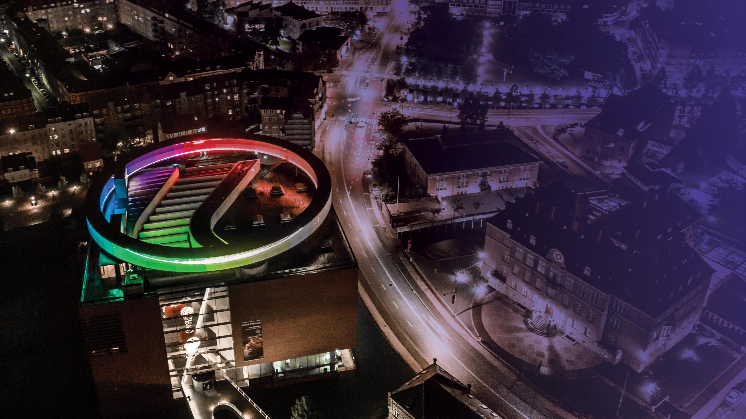
PLATFORME OG SAMARBEJDE

Slide 18
PLATFORME, SMART AARHUS BYGGER PÅ
Aarhus er en af Danmarks førende smart cities, og Smart Aarhus har siden 2012 arbejdet med at udvikle det digitale Aarhus i partnerskab med Aarhus Universitet, VIA University College, Alexandra Instituttet, it-forum, Teknologisk Institut, samt forskellige private virksomheder.
Smart Aarhus står bag store flagskibsprojekter som IWDK (Internet Week Denmark), der siden 2014 har fejret og diskuteret internettet og den digitale udvikling. I 2019 nåede festivalen at afholde over 140 events og havde 11.000 deltagere. I 2022 kunne vi efter år med en aflyst og en virtuel festivalen igen holde en fysisk festival.
En anden vigtig pionerindsats er arbejdet med Open Data. Aarhus var i 2013 den første by i Danmark til at åbne en open data-portal. Siden er den blevet til et nationalt samarbejde i Open Data DK i samarbejde med KL og Erhvervsstyrelsen. Open data-initiativet har været og er anledning til en række internationale samarbejder i EU-regi. Herudover har en række større og mindre pilotprojekter som fx TAPAS været med til at sætte Aarhus på landkortet som en smart by. Smart Aarhus er altså på ingen måde en ny indsats og i arbejdet med Smart Aarhus-projekterne bygger vi ovenpå en række etablerede platforme:
IWDK
OPEN DATA AARHUS & OPEN DATA DANMARK
IOT-INFRASTRUKTUR & INDSATS
AARHUS CITY LAB
NORDIC SMART CITY NETWORK (samarbejde med 20 byer i de fem nordiske lande, heriblandt alle hovedstæder)
EU-SAMARBEJDER
MYNDIGHEDSDSAMARBEJDER I KINA, GHANA OG SYDAFRIKA

Slide 19
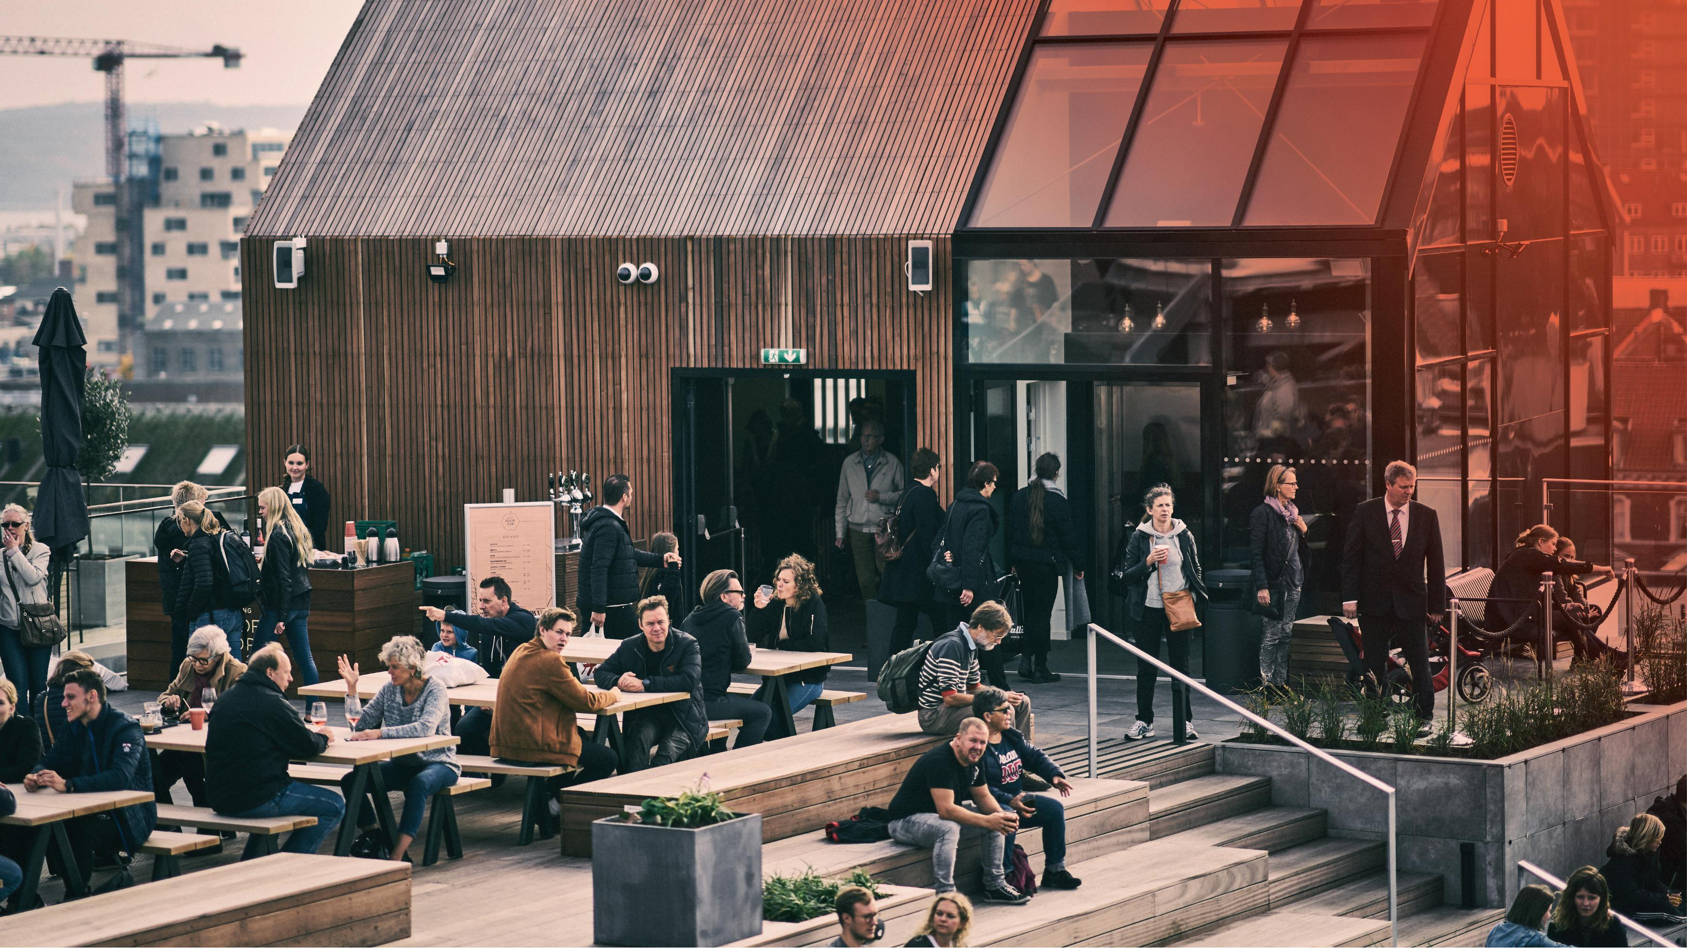
BILAG 1
Handlingsplan 2022-23

Slide 20
HANDLINGSPLAN 2022-23
Smart Aarhus' opgaver i det kommende år består af:
Koordinering
Smart Aarhus- sekretariatet har så vidt muligt overblik over nye tendenser, strategier, puljer og indsatser (både internt og eksternt) inden for digitalisering og tech. Det overblik danner vi bl.a. gennem dialog med Smart Aarhus-koordineringsudvalget, gennem løbende møder med relevante projekter i afdelingerne, samt gennem møder/samarbejder med virksomheder og vidensinstitutioner. Overblikket, samt en god portion nysgerrighed, giver mulighed for at lave koblinger på tværs af Aarhus Kommune og mellem interne og eksterne parter og interesser.
Kommunikation
Smart Aarhus udpeger i samarbejde bl.a. koordinationsudvalget løbende en række cases til formidling både i og uden for Aarhus Kommune. Herudover formidler Smart Aarhus løbende digitale historier fra Aarhus Kommune og fra Aarhus som by – historier, der er med til at vise, at Aarhus er en af de fremmeste byer, når det kommer til værdiskabende anvendelse af digitale teknologier.
Fem Smart Aarhus-indsatser
Smart Aarhus-indsatser er strategiske indsatser, der som udgangspunkt er forankret i BA – enten i IT og Digitalisering eller i Erhverv og Bæredygtig udvikling. Projekterne drives af Smart Aarhus ud fra klart definerede målsætninger. Opgaverne har en tværgående og forudsætningsskabende karakter og kræver koordinering på tværs af afdelinger, ligesom de favner såvel interne som eksterne behov og muligheder.

Slide 21
SMART AARHUS-INDSATSER
SMART AARHUS-INDSATS | BESKRIVELSE
Øget fokus på cybersikkerhed | Aarhus Kommune vil gerne være endnu bedre rustet ift. at modsvare den stigende cybersikkerhedstrussel. Smart Aarhus tager derfor teten på et oprette et konsortium med ambitiøse sikkerhedsvirksomheder, videninstitioner og GTS-institutter, der sammen med byen skal hjælpe med at løse konkrete problemstillinger ift. it-sikkerhed. Herunder arbejdes også med mulighedsrummet for at udnytte data på en sikker måde.
Tech City Aarhus | Aarhus Kommune understøtter de lokale tech-virksomheder i at skabe et attraktivt økosystem i byen, der bidrager til at tiltrække og fastholde tech-talenter gennem konkrete aktiviteter såsom faglige events for techbranchen der er med til at facilitetere møder på tværs af virksomheder, forskning og det offentlige. Tech City Aarhus vil også gerne bakke op om gode eksisterende tiltag for Techbranchen, samt skabe nye alliancer og samarbejder, der kan udvikle og styrke området.
Aarhus som test- og udviklingspartner | Smart Aarhus arbejder målrettet med at stille kommunen og byen til rådighed som real life-testfacilitet, hvor nye services og teknologier testes og derved både skaber transparens i forhold til kommunens arbejde og en proof of concept for de virksomheder, der tester deres produkter sammen med Aarhus kommune. Opgaven løses i tæt samarbejde med Aarhus City Lab i regi af Central Denmark - European Digital Innovation Hub.
Digital kultur og kompetence | Kommunens medarbejdere skal føle sig klædt på til den nye digitale virkelighed – såvel gennem personlige kompetencer som gennem den kultur, der gennemsyrer arbejdspladsen.
Model for skalering og spredning af digitale løsninger | Vi vil have mere ud af vores digitale indsatser, og derfor vil vi undersøge, hvordan Aarhus Kommune som organisation kan fremme, at vi genbruger og udvider de gode løsninger. Dette skal vi finde eller udvikle en model for.

Slide 22
CYBER- OG INFORMATIONSSIKKERHEDKONSORTIUM
HVAD VIL AARHUS KOMMUNE?
Med udgangspunkt i Aarhus’ styrkeposition på cyber- og informationssikkerhedsområdet har Aarhus Kommune taget teten på at etablere et konsortium, der på tværs af virksomheder, videninstitutioner og det omgivende samfund skal finde nye og innovative løsninger på de store cyber- og informationssikkerhedsudfordringer, vi står overfor.
HVAD ER SMART AARHUS’ ROLLE?
Aarhus Kommune stiller sig til rådighed som facilitator for konsortiet og som testfacilitet for afprøvning af forskellige løsninger samt case/dataleverandør for forskningsaktiviteter. Derudover driver Smart Aarhus-sekretariatet konsortiet mhp. matchmaking, videndeling og fundraising.
Målet er at sætte konkrete initiativer i gang på tværs af partnerkategorierne, og at disse initiativer skal styrke Aarhus Kommunes sikkerhed i brug af data og systemer, ligesom de skal styrke partnernes produkter og viden. Endelig skal konsortiets aktiviteter være med til at brande Aarhus som hub for cyber- og informationssikkerhed.
HVORDAN ORGANISERER VI OS?
Vi har fat i videnpartnere som AU og Alexandra Instituttet og store virksomheder som Systematic, Trifork, Terma og Chryptomatic samt mindre virksomheder, der er specialiserede på sikkerhedsområdet, fx Signaturgruppen, CyberPilot, Concordium, Partisia, Chainalisys etc. og derudover offentlige partnere som DIGST, KL, Region Midtjylland, CFCS og DigitalLead.

Slide 23
AARHUS SOM TEST- OG UDVIKLINGSPARTNER
HVAD VIL AARHUS KOMMUNE?
Aarhus Kommune ønsker at stimulere markedet for digitale løsninger til den offentlige sektor og samtidigt skabe innovation i kernedriften i Aarhus Kommune. Det skal ske ved en professionalisering og formalisering af offentlig – privat samarbejde med Aarhus Kommune med fokus på Smart City og tech. Arbejdet forankres i regi af Central Denmark Digital Innovation Hub, der er et EU-finansieret program, hvor Aarhus Kommune, Erhvervshus Midtjylland og Aarhus Universitet er hovedpartnerne.
HVAD ER SMART AARHUS’ ROLLE?
Der skal udvikles forskellige modeller for offentligt privat innovation og partnerskaber og der igangsættes et inkubator-program. Programmet skal med udgangspunkt i Aarhus Kommunes vilde problemer arbejde målrettet med at finde, teste og udvikle løsninger på konkrete udfordringer i Aarhus Kommune i tæt samspil med områdets startup- og scaleup-miljøer.
HVORDAN ORGANISERER VI OS?
Programmet organiseres som led i Central Denmark – European Digital Innovation Hub, som Aarhus Kommune spiller en aktiv rolle i. I Aarhus Kommune forankres arbejdet konkret i MKB med Aarhus City Lab og Govtech Midtjylland som operatør. Udviklingen og afvikling af programmerne sker i tæt samarbejde med Smart Aarhus sekretariatet og Erhverv og Bæredygtig Udvikling i BA.
Central Denmark – European Digital Innovation Hub har en selvstændig organisering, der går på tværs af partnerne i konsortiet.

Slide 24
DIGITAL KULTUR OG KOMPETENCE
HVAD VIL AARHUS KOMMUNE?
Hvis vi ruster vores digitale kultur, teknologiske forestillingsevne og kompetencemæssige formåen, er der meget bedre forudsætninger for at lykkes med digitalisering og digital transformation. Derfor vil programmet Digital Kultur og Kompetence arbejde med netop dette gennem blandt andet at understøtte, at vores digitale løsninger giver mening for brugerne og gør det lettere for dem at udføre sit arbejde, ligesom programmet vil styrke forestillingsevnen og understøtte, at de gode ideer til digitalisering finder det rette sted hen – og ikke mindst vil programmet styrke ledelsen af digital transformation.
HVAD ER SMART AARHUS’ ROLLE?
Smart Aarhus sidder i en koordinerende rolle i sekretariatet for programmet og er med til at scoute for og beskrive indsatser, der skal ind i programmet. Smart Aarhus har også en udførende rolle i gennemførelsen af indsatserne og er med til at sikre den brede forankring i organisationen.
HVORDAN ORGANISERER VI OS?
Eftersom indsatsen er organiseret under et program, vil vi snarere end at have en selvstændig ‘Smart Aarhus-organisering’ omkring indsatsen, sikre, at behov for indsatser på området indsamles gennem vores brede netværk samt at viden, initiativer, ydelser og resultater om vores indsatser spredes bredt i organisationen.

Slide 25
TECH CITY AARHUS
HVAD VIL AARHUS KOMMUNE?
Aarhusområdet har et stærkt tech-miljø der inkluderer techvirksomheder, startups samt forskning og uddannelse. Der er opbygget flere erhvervs- og forskningsmæssige styrkepositioner og den stærke aarhusianske og midtjyske position er funderet i en lang tradition for privat-offentligt samarbejde. For at styrke, udvikle og synliggøre tech-miljøet Aarhusområdet, er en række private virksomheder gået sammen med DI Digital, Destination AARhus og Aarhus Kommune i en indsats, som vi kalder Tech City Aarhus. Målsætningen er, at understøtte netværk, videndeling og samarbejde, så virksomheder får bedre muligheder for at rekruttere og fastholde digitale talenter.
HVAD ER SMART AARHUS’ ROLLE?
Aarhus Kommune stiller sig til rådighed som facilitator for Tech City Aarhus og bidrager ved at koordinere faglige events hos virksomhederne i tæt samarbejde med DI Digital og Destination Aarhus, samt ved at kommunikere om Tech City Aarhus og bakke op om andre gode initiativer for techbranchen som ex. UX Nordic Konferencen, Slush’d og GOTO Aarhus.
HVORDAN ORGANISERER VI OS?
Kredsen bag Tech City Aarhus er: Cadpeople, Systematic, Kamstrup, Trifork, Mjølner og Alexandra Instituttet. Understøttet af Destination AARhus, DI Digital og Aarhus Kommune. Tech City Aarhus forventer vi at organisere med en formandskab, et Advisory Board og et sekretariat. Formandskab og Advisory Board bliver sammensat med en tyngde af eksterne aktører.

Slide 26
SKALERINGS- OG SPREDNINGSMODEL
HVAD VIL AARHUS KOMMUNE?
I Aarhus Kommune udvikles løbende domæne- og brugertilpassede og forretningsnære digitale værktøjer og løsninger. Men organisationen understøtter ikke, at disse løsninger systematisk screenes for et potentiale for spredning eller skalering. Vi vil have mere ud af vores digitale indsatser, og derfor vil vi undersøge, hvordan Aarhus Kommune som organisation kan fremme, at vi genbruger og udvider de gode løsninger. Dette skal vi finde eller udvikle en model for.
HVAD ER SMART AARHUS’ ROLLE?
Smart Aarhus har sammen med Smart Aarhus-koordineringsudvalget, der repræsenterer organisationen bredt, udvalgt en løsning, hvorpå vi kan udvikle og afprøve en prototype på modellen. Udviklingen af prototypen skal være med til at vise os, hvilke forhold der skal være på plads i en digital løsning, før den egnes til spredning og/eller skalering, og hvilket omfang af ressourcer, men som hhv. afsender- og modtagerafdeling skal afsætte til øvelsen.
HVORDAN ORGANISERER VI OS?
Vi har allerede forankret indsatsen i MSB, hvor man har udviklet en platform for borgere ud fra et gennemsigtighedsprincip, så det er muligt at følge sin sag fra instans til instans. Her ser vi sammen med koordineringsudvalget et potentiale. Vi vil i indsatsen også arbejde tæt med BSS, Aarhus Universitet, der i forvejen følger Smart Aarhus-indsatsen tæt i et forskningsprojekt, og som særligt interesserer sig for sprednings- og skaleringspotentialet og -problematikken.

Slide 27

Smart Aarhus-koordinatorer i Aarhus Kommune:
Ekstern koordinering
Line Gerstrand
Erhverv og Bæredygtig Udvikling
lgk@aarhus.dk
Intern koordinering
Marie Rørdam Fenger
Strategi og Styring, Fælles Service
marof@aarhus.dk
smartaarhus.dk; smartaarhus.eu

